Slide 1
ETL Monitoring with ODS & ETL Log Data in Power BI

Slide 2
01
05
Log 테이블 생성
Power BI에 데이터 가져오기
02
06
ADF 설정
Template 대시보드에 데이터 연결
03
Stored Procedure 설정
04
Power BI Template 다운로드

Slide 3
01
Log 테이블 생성

Slide 4
Create ODS Log Table
ODS Pipeline Log Table 테이블 생성 SQL
CREATE TABLE [스키마].[ODS_PIPELINE_LOG]
(
[DataFactory_Name] [nvarchar](max) NULL,
[Pipeline_Name] [nvarchar](max) NULL,
[RunId] [nvarchar](max) NULL,
[Tablename] [nvarchar](max) NULL,
[TriggerType] [nvarchar](max) NULL,
[TriggerId] [nvarchar](max) NULL,
[TriggerName] [nvarchar](max) NULL,
[TriggerTime] [nvarchar](max) NULL,
[rowsCopied] [nvarchar](max) NULL,
[RowsRead] [nvarchar](max) NULL,
[No_ParallelCopies] [nvarchar](max) NULL,
[copyDuration_in_secs] [nvarchar](max) NULL,
[LOAD_RSLT] [nvarchar](max) NULL,
[ERROR_CODE] [nvarchar](max) NULL,
[ERROR_FAILURETYPE] [nvarchar](max) NULL,
[ERROR_MESSAGE] [nvarchar](max) NULL
)

Slide 5
Create ETL Log Table
ETL Log Table 테이블 생성 SQL
CREATE TABLE [스키마].[ETL_PRC_EXEC_LOG]
(
[STD_DT] [datetime] NOT NULL,
[PRC_ID] [varchar](200) NOT NULL,
[ST_DTTM] [datetime] NOT NULL,
[ED_DTTM] [datetime] NULL,
[TABLE_NM] [varchar](100) NULL,
[ENTITY_NM ] [varchar](200) NULL,
[LOAD_FLG] [char](1) NULL,
[ETL_ST_DT] [varchar](8) NULL,
[ETL_ED_DT] [varchar](8) NULL,
[DELETE_CNT] [bigint] NULL,
[INSERT_CNT] [bigint] NULL,
[UPDATE_CNT] [bigint] NULL,
[LOAD_TM] [int] NULL,
[LOAD_RSLT] [varchar](60) NULL,
[ERR_CODE] [varchar](1000) NULL,
[ERR_MSG] [varchar](2000) NULL
)

Slide 6
02
ADF 설정

Slide 7
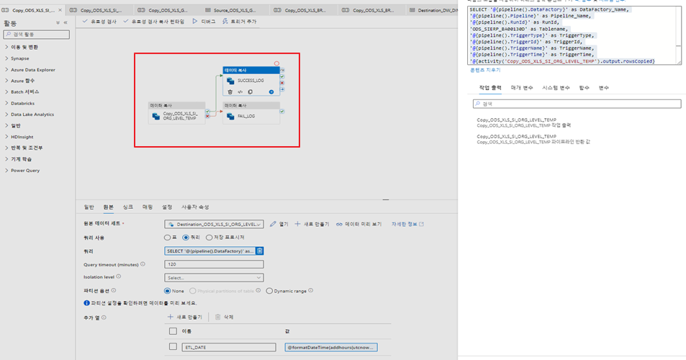
데이터 복사 객체 연결
Azure Data Factory(ADF)에서 메인 ‘데이터 복사’ 객체에
성공 시 성공 로그를 기록하는 ‘데이터 복사’ 객체와 실패 시 실패 로그를 기록하는 ‘데이터 복사’ 객체를 생성하여 연결시킨다.

Slide 8
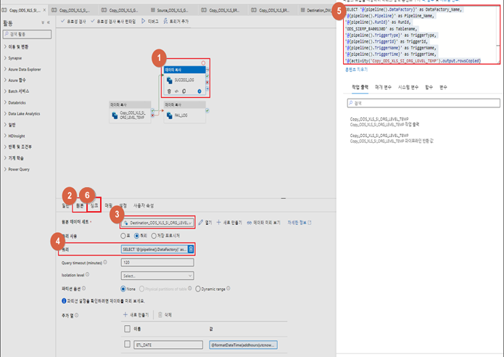
성공 시 파이프라인 설정
1 -> 2 -> 3번에서 타겟 ‘데이터 세트’에 연결
4번 클릭 후 5번 영역에 ADF SQL 입력
6번 [싱크]에서 만들어둔 ‘ODS Log 테이블’을 데이터 세트로 연결
※ 성공 시 파이프라인 식
(테이블명, 메인 ‘데이터복사’ 객체 이름으로 변경)
SELECT ‘@{pipeline().DataFactory}’ as DataFactory_Name,
‘@{pipeline().Pipeline}’ as Pipeline_Name,
‘@{pipeline().RunId}’ as RunId,
‘테이블명’ as Tablename,
‘@{pipeline().TriggerType}’ as TriggerType,
‘@{pipeline().TriggerId}’ as TriggerId,
‘@{pipeline().TriggerName}’ as TriggerName,
‘@{pipeline().TriggerTime}’ as TriggerTime,
‘@{activity(‘데이터복사명’).output.rowsCopied}’ as rowsCopied,
‘@{activity(‘데이터복사명’).output.rowsRead}’ as RowsRead,
‘@{activity(‘데이터복사명').output.usedParallelCopies}' as No_ParallelCopies,
'@{activity(‘데이터복사명').output.copyDuration}' as copyDuration_in_secs,
'SUCCESS' as LOAD_RSLT,
null AS ERROR_CODE,
null AS ERROR_FAILURETYPE,
null AS ERROR_MESSAGE

Slide 9
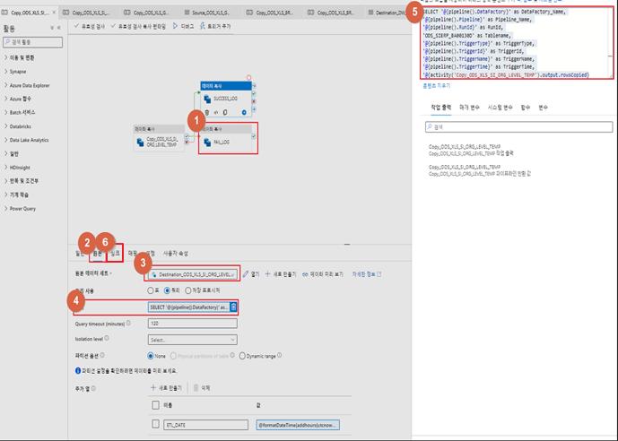
실패 시 파이프라인 설정
1 -> 2 -> 3번에서 타겟 ‘데이터 세트’에 연결
4번 클릭 후 5번 영역에 ADF SQL 입력
6번 [싱크]에서 만들어둔 ‘ODS Log 테이블’을 데이터 세트로 연결
※ 실패 시 파이프라인 식
(테이블명, 메인 ‘데이터복사’ 객체 이름으로 변경)
SELECT '@{pipeline().DataFactory}' as DataFactory_Name,
'@{pipeline().Pipeline}' as Pipeline_Name,
'@{pipeline().RunId}' as RunId,
'테이블명' as Tablename,
'@{pipeline().TriggerType}' as TriggerType,
'@{pipeline().TriggerId}' as TriggerId,
'@{pipeline().TriggerName}' as TriggerName,
'@{pipeline().TriggerTime}' as TriggerTime,
0 as rowsCopied,
0 as RowsRead,
'@{activity(‘데이터복사명').output.usedParallelCopies}' as No_ParallelCopies,
'@{activity(‘데이터복사명 ').output.copyDuration}' as copyDuration_in_secs,
'FAIL' as LOAD_RSLT,
'@{activity(‘데이터복사명 ').Error.errorCode}' as ERROR_CODE,
'@{activity(‘데이터복사명 ').Error.failureType}' as ERROR_FAILURETYPE,
'@{replace(activity(‘데이터복사명 ').Error.message,'''','''''')}' as ERROR_MESSAGE

Slide 10
03
Stored Procedure 설정

Slide 11
ROW COUNT SP 생성
Stored Procedure에 Logging을 위해 SP 생성
SET ANSI_NULLS ON
GO
SET QUOTED_IDENTIFIER ON
GO
CREATE PROC [스키마].[ROW_COUNT] @ROWCOUNT [INT] OUT AS
BEGIN
SET @ROWCOUNT = (SELECT TOP 1 ROW_COUNT AS ROW_COUNT
FROM SYS.DM_PDW_REQUEST_STEPS
WHERE ROW_COUNT >= 0
AND REQUEST_ID IN (SELECT REQUEST_ID
FROM SYS.DM_PDW_EXEC_REQUESTS
WHERE SESSION_ID = SESSION_ID()
AND RESOURCE_CLASS IS NOT NULL
)
ORDER BY end_time DESC
)
END;

Slide 12
Logging 쿼리 추가_1
SP에 Logging을 위해 해당 내용을 추가_1
DECLARE @SQLCODE INTEGER,
@V_SQLCODE INTEGER, -- SQLSTATE 건수 변수
@V_ERR_MSG VARCHAR(7000), -- ERR_MSG 건수 변수
@V_STD_DT DATETIME, -- 기준일자
@V_PRC_ID VARCHAR(50), -- 프로시져ID
@V_ST_DTTM DATETIME, -- 시작일시
@V_ED_DTTM DATETIME, -- 종료일시
@V_TABLE_NM VARCHAR(100), -- 테이블명
@V_ENTITY_NM VARCHAR(200), -- 엔티티명
@V_DELETE_CNT BIGINT, -- DELETE건수
@V_DELETE_CNT_TMP BIGINT, -- DELETE건수
@V_INSERT_CNT BIGINT, -- INSERT건수
@V_INSERT_CNT_TMP BIGINT, -- INSERT건수
@V_UPDATE_CNT BIGINT, -- UPDATE건수
@V_UPDATE_CNT_TMP BIGINT, -- UPDATE건수
@V_LOAD_TM INT = 0, -- 적재시간(초단위)
@V_LOAD_RSLT VARCHAR(60), -- 수행결과
@V_ETL_ST_DT VARCHAR(8), -- ETL시작일자
@V_ETL_ED_DT VARCHAR(8), -- ETL종료일자
@V_ETL_ST_DTTM VARCHAR(19), -- ETL시작일시
@V_ETL_ED_DTTM VARCHAR(19), -- ETL종료일시
@V_DW_ST_DT VARCHAR(8); -- DW최종기준일자
/* 변수 초기화 */
SET @V_STD_DT = CONVERT(VARCHAR(8), DATEADD(HOUR, 9, GETDATE()), 112) --'YYYYMMDD'
SET @V_ST_DTTM = DATEADD(HOUR, 9, GETDATE());
SET @V_DELETE_CNT = 0;
SET @V_DELETE_CNT_TMP = 0;
SET @V_INSERT_CNT = 0;
SET @V_INSERT_CNT_TMP = 0;
SET @V_UPDATE_CNT = 0;
SET @V_UPDATE_CNT_TMP = 0;
/* 로그 변수 초기화 (수정항목) */
SET @V_PRC_ID =‘SP명기입’;
SET @V_TABLE_NM ='테이블명기입’;
SET @V_ENTITY_NM = '한글명기입' + '_' + @IN_CIU_FLG;

Slide 13
Logging 쿼리 추가_2
SP에 Logging을 위해 해당 내용을 추가_2
----------------------------------------------------------------------------
-- 재적재를 위한 기작업 삭제(수정할것!)
----------------------------------------------------------------------------
BEGIN TRY
IF @IN_CIU_FLG = 'I'
BEGIN
SET @V_DELETE_CNT = (SELECT COUNT(*) FROM 테이블명기입);
TRUNCATE TABLE 테이블명기입;
END
ELSE IF @IN_CIU_FLG = 'U'
BEGIN
-- 삭제일시 입력시 삭제시키는 작업
DELETE FROM 테이블명기입
WHERE 기준일자기입 BETWEEN @v_etl_st_dttm AND @v_etl_ed_dttm
--삭제건수 로깅
/*로그 변수 초기화 */
EXEC [SIBI].[ROW_COUNT] @V_DELETE_CNT_TMP OUTPUT
SET @V_DELETE_CNT = @V_DELETE_CNT + @V_DELETE_CNT_TMP;
END
--------------------------------------- SP 맨 아래 추가할 것 -------------------------------------
/* ETL LOG 프로시저 실행 */
EXEC SIBI.SP_ETL_PRC_EXEC_LOG
@V_STD_DT -- 기준일자
, @V_PRC_ID -- 프로시져ID
, @V_ST_DTTM -- 시작일시
, @V_ED_DTTM -- 종료일시
, @V_TABLE_NM -- 테이블명
, @V_ENTITY_NM -- 엔티티명
, @IN_CIU_FLG -- 적재구분
, @V_ETL_ST_DT -- ETL시작일자
, @V_ETL_ED_DT -- ETL종료일자
, @V_DELETE_CNT -- DELETE건수
, @V_INSERT_CNT -- INSERT건수
, @V_UPDATE_CNT -- UPDATE건수
, @V_LOAD_TM -- 적재시간
, @V_LOAD_RSLT -- 수행결과
, @V_SQLCODE -- 에러코드
, @V_ERR_MSG -- 에러메시지

Slide 14
04
Power BI ETL Template 다운로드

Slide 15
Template 다운로드
※ 사전 설정
1) Git 다운로드 및 기본 환경 세팅 필요
(참고: [GITHUB 입문] Git 설치하기(2.35.1 이상, 상세한 설치법) (tistory.com)
2) Azure DevOps 및 Git Hub 사용시 접근 권한 필요
※ Git으로 Azure Devops 또는 Git Hub와 연결
1) 사용할 폴더에서 VS Code 실행
2) VS Code 터미널에서 Git bash 사용
3) 명령어 실행 1. git init 2. git remote add origin 주소(HTTPS or SSH) 메이븐 Azure DevOps Repos 주소(변경될 수 있음): https://MavenWorkFlow@dev.azure.com/MavenWorkFlow/Maven%20Process%20Test%20DevOps/_git/Maven%20Process%20Test%20DevOps 3. git clone 주소
4) ETL_Monitoring_Template.pbix 파일 다운로드 파일 위치: …\MCS_Base_Github\Template\Data Factory ETL 모니터링\ETL_Monitoring_Template.pbix

Slide 16
05
Power BI에 데이터 가져오기

Slide 17
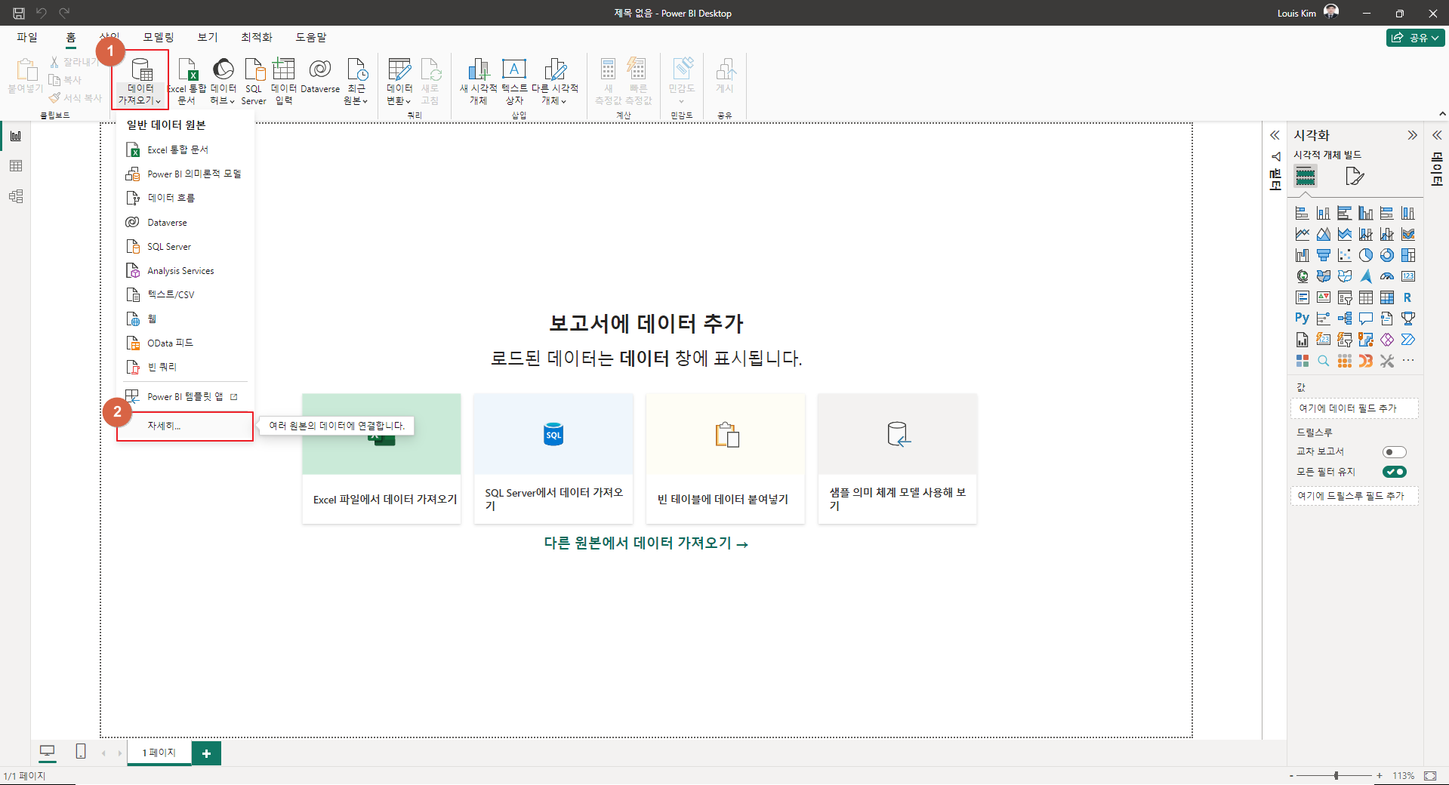
데이터 가져오기
다운로드한 ETL_Monitoring_Template PowerBI파일에서
1번 클릭 -> 2번 클릭

Slide 18
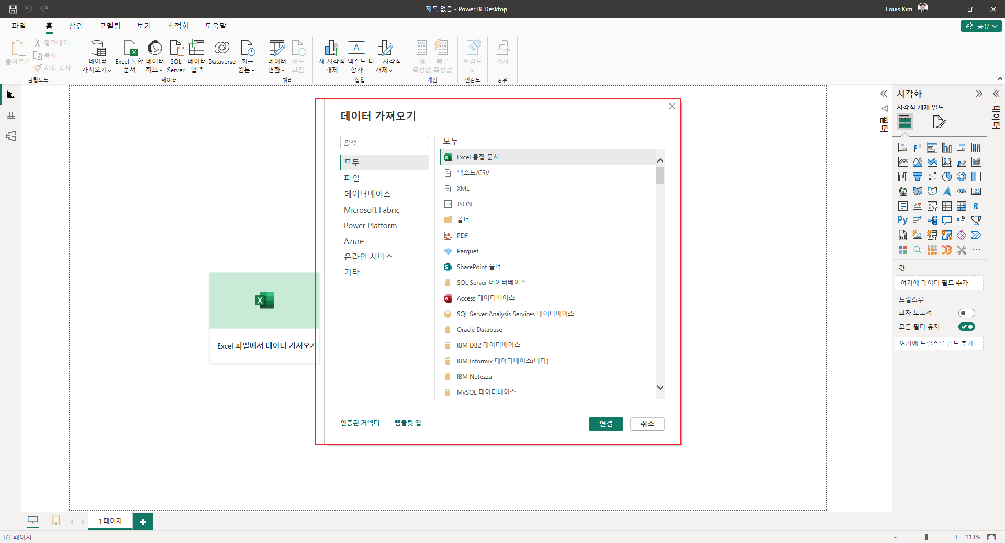
데이터 가져오기
사용중인 데이터 베이스 선택 후 만들어진 Log 테이블 2개와 연결

Slide 19
06
Template 대시보드에 데이터 연결

Slide 20
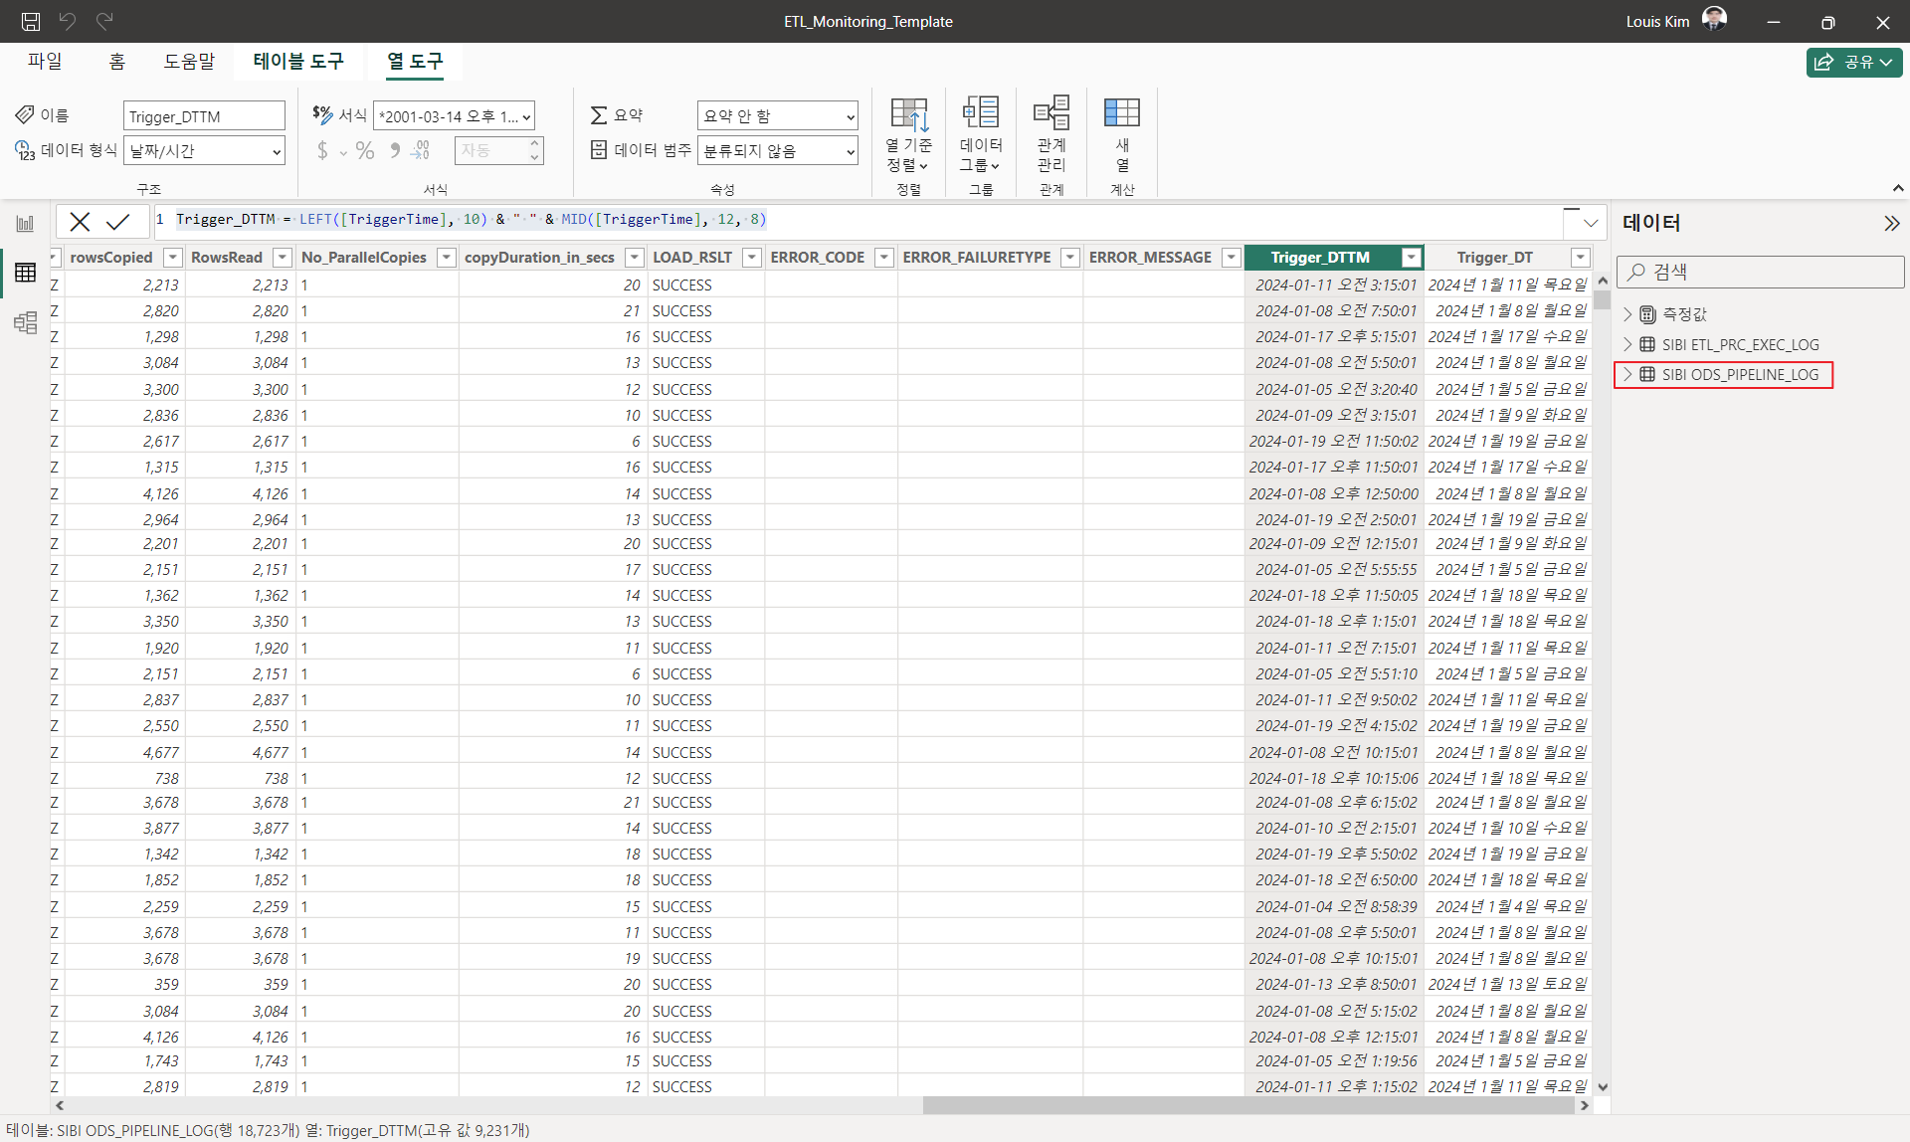
테이블에 열 추가
불러온 데이터 확인 후 ‘ODS_PIPELINE_LOG’ 테이블에 Trigger_DTTM과 Trigger_DT열을 추가
Trigger_DTTM = LEFT([TriggerTime], 10) & " " & MID([TriggerTime], 12, 8)
Trigger_DT = LEFT([TriggerTime], 10)

Slide 21
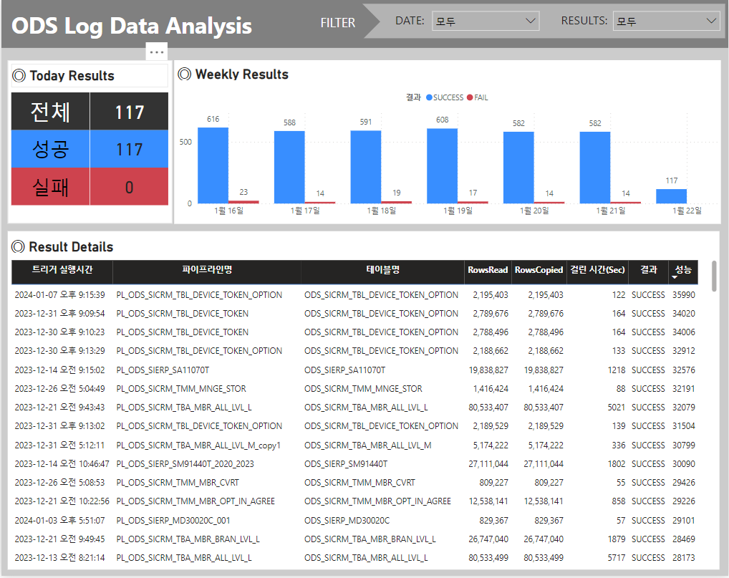
대시보드 완성
아래와 같은 화면 완성
참고) 고객이 원하고자 하는 시각적 객체 추가 및 측정값 들은 유동적으로 삭제, 수정 및 생성

